Slide 1
如何做一名优秀的医生
兰州大学第二医院 王 琛

Slide 2
目 录
第一部分 当前医疗环境
第二部分 好医生应具备的素质
第三部分 如何成为一名好医生

Slide 3
当前医疗环境
新时期改革新常态
十三五规划强国富民 二〇二〇建成小康社会
坚定六个坚持原则 树立五个发展理念
五位一体发展目标 四个方面战略布局
义务教育均衡发展 缩小城乡区域差别
放开夫妇生育政策 应对人口老龄行动

Slide 4
当前医疗环境
2016年8月19日-20日召开的全国卫生与健康大会上，习近平总书记发表重要讲话，强调没有全民健康，就没有全面小康，要把人民健康放在优先发展的战略地位。
建设健康中国彰显我国战略发展新理念。
（凸显以人为本）
建设健康中国要树立“大健康”理念。
（把以治病为中心转变为以人民健康为中心，将健康融入所有政策）
建设健康中国是我国现阶段发展的必然要求。
（提升综合国力和劳动力竞争力的重要着力点）

Slide 5
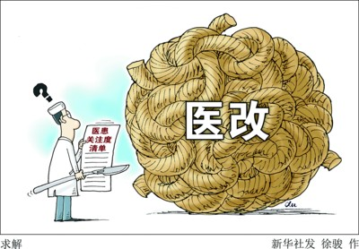
当前医疗环境
2016年11月8日，中央发布《国务院深化医药卫生体制改革领导小组关于进一步推广深化医药卫生体制改革经验的若干意见》
1. 建立强有力的领导体制和医疗.医保.医药“三医”联动工作机制
2. 破除以药补医，建立健全公立医院运行新机制
3. 发挥医保经办基础性作用，加强对医疗服务的外部制约
4. 推进政事分开,管办分离，建议现代医院管理制度
5. 建立符合行业特点的人事薪酬制度，调动医务人员积极性
6. 以家庭医生签约服务和医联体为重要抓手，加快分级诊疗制度建设
7. 充分利用互联网技术，改善群众就医体验
8. 发展和规范社会办医，满足多元化医疗服务需求

Slide 6
当前医疗环境
新时期改革新常态
医改进一步深化
区域卫生规划
分级诊疗
医院管理
全民医保
药品供应
综合监管
以高血压、糖尿病等慢性病管理为抓手推进分级诊疗

Slide 7
医患关系不协调
当前医疗环境
医疗费用增高 ：患者 承受能力 服务理念转变
医患沟通不够 ：误解过多 期望值高
医疗行风不正 ：商业贿赂 虚假广告
纠纷解决不畅 ：有法不依 医闹猖獗
新闻报道不公 ：恶意炒做 混淆视听
患者的趋高性 ：不愿花钱 要求太高
政府监管不利 ：投入太少 药价虚高 保障欠缺 秩序不保

Slide 8
当前医疗环境
社会因素
维权意识增强
健康意识增强
经济意识增强
随着经济的发展，社会分配和再分配逐渐失衡，贫富差距不断扩大，一些人心态失衡，医疗消费过程中，把对社会的不满发泄到医疗机构，千方百计的寻找医疗不足，甚至无理取闹，不择手段，目的就是要钱。
新闻媒体过分渲染

Slide 9
当前医疗环境
患者因素
当前我国正处于经济转型时期，受到某些客观条件的限制，公民在法治观念与道德诚信方面都有所欠缺，没有充分认识到法律保护与法律制约的必要性与合理性。部分患者及家属法制观念淡薄，对医疗效果期待过高甚至不切实际，经济压力大导致感情冲动等，也是当前医患纠纷事件高发，甚至激化为群体事件的重要原因。

Slide 10
当前医疗环境
医院因素
管理不善
重发展，轻事故。组织不健全，人员不配套，职责不明确，管理不到位。或后勤服务失调断档。水、电、气、药品、救护车等得不到有效保障，或医疗质量缺乏监控措施等。
制度不健全
制度空虚或执行不力。对制度缺乏经常性检查及监督体系。对事故直接责任者缺乏惩罚措施，医务人员缺乏紧迫感。

Slide 11
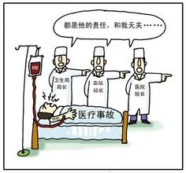
医务人员因素
当前医疗环境
医疗技术水平有限
缺乏责任感
语言简单，不顾后果
医德低劣
经济利益驱动
病历资料缺陷

Slide 12
当前医疗环境
防范医疗纠纷的措施
严格依法行医
提高医疗质量
提高服务质量
遵守医疗规范
履行告知义务
加强医患沟通
尊重患者选择
强化行风建设
提高自身素质

Slide 13
当前医疗环境
“医生”的神圣使命和信誉是什么？
“救死扶伤，治病救人”——“天职”
“医者仁心”、“医为仁术”—— 医学精神
“医德、医风、医术”
神农尝“百草”
战争时期白求恩大夫
协和医院的林巧稚教授
中国人民解放军总医院黄志强院士
外科之父”的裘法祖院士

Slide 14
王陇德院士
当前医疗环境
2009年当选为中国工程院工程管理学部院士
第十二届全国人大常委
中华预防医学会会长、中国老年保健医学研究会会长
世界卫生组织结核病控制技术和策略专家组成员
卫生部"健康中国2020战略研究组"首席专家
中国疾病预防控制中心健康教育首席专家等职
1969年毕业于原兰州医学院(兰州大学医学院)医疗系;
1978年就读于中国医学科学院， 研究生毕业并获医学硕士学位;
1980年作为交换学者，赴美国纽约市大学西奈山医学院进修两年;
1982年归国从事卫生行政管理工作。历任甘肃省卫生厅副处长、副厅长、厅长;
1995年调任国家卫生部副部长;
1998年至2007年任卫生部党组副书记、副部长;
2013年3月当选第十二届全国人大常委会委员。

Slide 15
目 录
第一部分 当前医疗环境
第二部分 好医生应具备的素质
第三部分 如何成为一名好医生

Slide 16
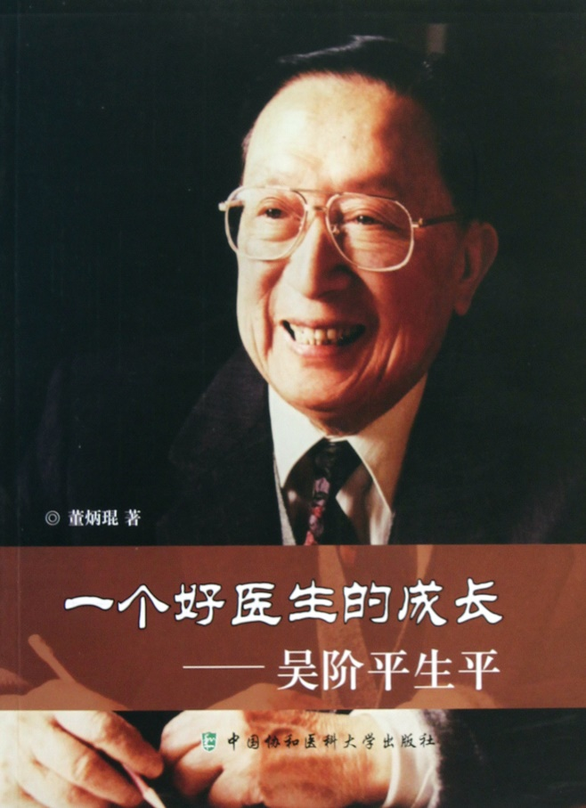
好医生应具备的素质
做一个好医生的三要素
高尚的医德
精湛的技术
良好的服务

Slide 17
好医生应具备的素质
好医生应该具备的素质？
自古至今，人们都认为医生是一个崇高的职业。但医生的成材之路是一个漫长而非常辛苦的过程。
我国外科鼻祖裘法祖院士曾经说过：《作医生不难，做好医生很难，永远做好医生就更难》。
政治素质
医德素质
文化素质
专业素质
身心素质

Slide 18
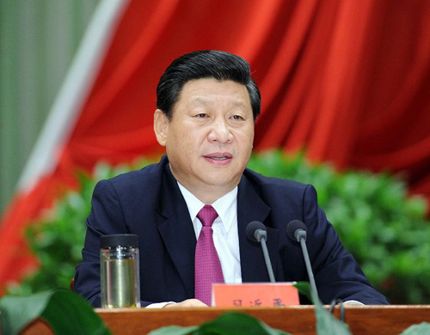
国家富强、民族振兴、人民幸福、 全面奔小康，全民的健康是根本
好医生应具备的素质
民族复兴的中国梦

Slide 19
好医生应具备的素质
政治素质
医学这个专业是我们自己选择的，既然选择了这个专业，就要热爱它。要做一名好医生！首先做好一个医学生、医生本职内最基本的常规工作，“热爱医学专业，热爱医生工作。”
友好与爱心是医生的必要条件
给人以信任感、安全感和好感

Slide 20
诚
好医生应具备的素质
“凡大医治病，必当安神定志，无欲无求，先发大慈恻隐之心，誓愿普求含灵之苦……勿避险希、昼夜、寒暑、饥渴、疲劳，一心赴救，无作功夫形迹之心。如此可为苍生大医。”
－－《大医精诚》唐

Slide 21
好医生应具备的素质
医德素质
好医生必须要有高尚的职业道德。
医德的基本原则是“ 救死扶伤、防病、治病，实行社会主义人道主义，全心全意为人民的身心健康服务”
“救死扶伤”是医生的崇高使命，我们既然投身于这个神圣的事业，就必须牢固树立“以人为本，病人至上”的职业思想，自觉地以《医疗道德规范》的要求来约束自己言行。

Slide 22
好医生应具备的素质
工作尽职尽责
坚持病人第一, 对病人尽职尽责, 关心病人, 爱护病人, 帮助病人解除疾病痛苦, 只要有一线希望就要尽百分之百的努力为病人诊治疾病, 恢复病人健康。

Slide 23
好医生应具备的素质
技术精益求精
刻苦钻研业务, 对医术精益求精, 提高为人民服务的本领, 有强烈的进取心, 努力攀登医学科学高峰。精益求精还表现在医疗实践中有严格的科学态度, 坚持实事求是的精神。医生的服务对象是病人, 不能有半点疏忽。

Slide 24
好医生应具备的素质
平等对待病人
一是医生对待病人无论其地位高低、权利大小、关系亲疏, 都要作到一视同仁； 二是职业特殊性要求医生用平等的态度对待每一位病人, 医生能否用平等态度对待病人, 直接影响医生与病人及病人家属的关系和能否取得病人及其家属的信任。 只有获得病人的充分信任, 才能获取到真实和有价值的病情资料。 平等对待病人是好医生的一个重要标志。

Slide 25
好医生应具备的素质
医风廉洁正派
指具有廉洁的职业品德和正派的医疗作风。 医风廉洁要求医生奉公守法, 坚持原则, 不图私利, 不向病人提出不正当的要求, 不索要礼物和非法报酬。医风正派要求医生心地纯正, 对病人有高度同情心和责任感。 医风廉洁正派是好医生必须具备的医德素质之一。

Slide 26
好医生应具备的素质
谨慎出言守密
好医生的语言修养非常重要。 医生的语言直接影响病人的情绪, 而愉快的情绪能增强病人的中枢神经系统、内脏和内分泌系统的功能活动。 问病情时语言要亲切,明确诊断后要耐心向病人解释病情，谨慎出言必须做到。好医生需做到为病人保守秘密, 这也是尊重病人人格的具体表现, 病人将自己隐私告诉医生, 是对医生的最大信任, 医生应以职业道德约束自己, 为其保守秘密。

Slide 27
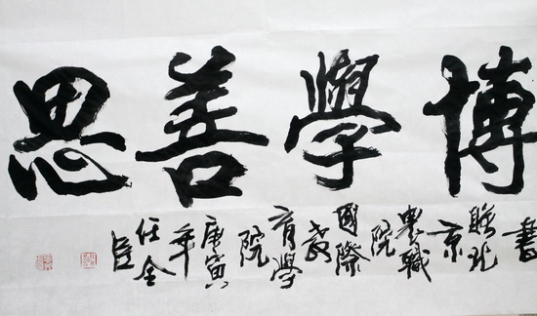
好医生应具备的素质
文化素质
好医生除了具备医学知识外, 还必须重视获取人文科学知识、社会科学知识和管理科学知识。
是提高其他素质的基础。文化素质越高，捕捉事物本质、认识事物规律的能力越强, 接受新事物越快, 知识更新速度越快, 时今后的发展潜力、创造力也越大。

Slide 28
好医生应具备的素质
人文科学知识
能正确地表达自己的见解, 能写出好的医学论文, 能及时扩大知识面, 了解本专业国外最新科研成果。
社会科学知识
扩展自己的知识面,，调整知识结构，掌握哲学、政治经济学、社会学、心理学、伦理学等知识。好医生通常均能重视致病和治病的社会心理因素, 消除病人不利于治疗的心理状态。
管理科学知识
卫生法规、卫生统计和计算机的使用等。

Slide 29
好医生应具备的素质
通过学习专业素质课程, 获得扎实的专业基础理论、基本知识和基本技能, 同时获得从事专业的多层次能力。
好医生应具备以下能力：
明锐的观察力: 能够在疾病过程中把握各种复杂因素和变化, 进行综合诊治。
良好的记忆力: 能够在众多疾病类型之间,进行比较、鉴别。
善于综合分析并推理的思维力: 思维是人脑对客观现实的间接概括的反映,是智力的核心。 要能够善于分析和综合病情, 进行推理、判断、概括出疾病发生发展的规律。
清晰的语言表达能力: 语言是重要的治疗手段之一, 尤其心理治疗更是如此。在病人面前, 每句话都是安慰和鼓励。
专业素质

Slide 30
好医生应具备的素质
专业素质
好医生应具备以下能力：
脑和动手相结合的操作能力: 熟练的手术和操作, 是治愈病人的重要手段之一, 要不断实践, 提高自己的实际操作能力
胆大心细、有条不紊的应急能力: 处理急重症病人，能够做到机智果断, 不慌不乱, 培养自己的应急能力。
体现在诊断和治疗的临诊能力: 能够善于抓住疾病表现的主要矛质, 并能有针对性地正确加以解决。
更高层次的创新能力: 包括发现新事实, 提出新理论, 开拓新领城, 改革新术式等,是在其他方面能力协调发展为基础的更高层次能力结构。

Slide 31
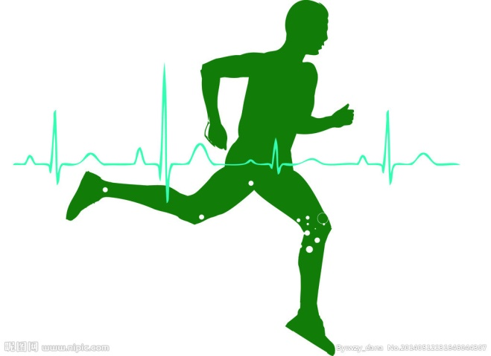
好医生应具备的素质
身心素质
身体素质和心理素质
健全的体魄是医生这个职业所必须具备的，要锻炼身体, 要持之以恒。
良好的心理素质，需要长期培养陶冶。

Slide 32
目 录
第一部分 当前医疗环境
第二部分 好医生应具备的素质
第三部分 如何成为一名好医生

Slide 33
如何成为一名好医生
提高思想政治素质
“自强不息，独树一帜”的兰大精神
“自强不息，追求卓越”的二院精神
树立正确人生追求
你们是中国医学的未来，承担着续写医学史的历史重任。在当今物欲横流、错综复杂的社会，我们必须对生活环境有清醒的认识和判断，对尘世有独立的人格和自由的思想，不在名利场中迷失自我，不在沧浪之水中随波逐流。

Slide 34
如何成为一名好医生
树立崇高的理想信念
“我们要有以天下为己任的境界和情怀
“国事家事天下事事事关心”的态度
关心国家的发展、社会的进步和人类的文明。尽己所能推进国家医疗秩序建设和社会公平正义，在实现人类美好理想的过程中实现自我价值，收获人生的意义。
无论中国怎样，请记得：你所站立的地方，就是你的中国；你怎么样，中国便怎么样；你是什么，中国便是什么；你有光明，中国便不再黑暗
树立崇高的理想信念，立志尽自己最大的努力，来升华社会公共生活，完善社会公共秩序。

Slide 35
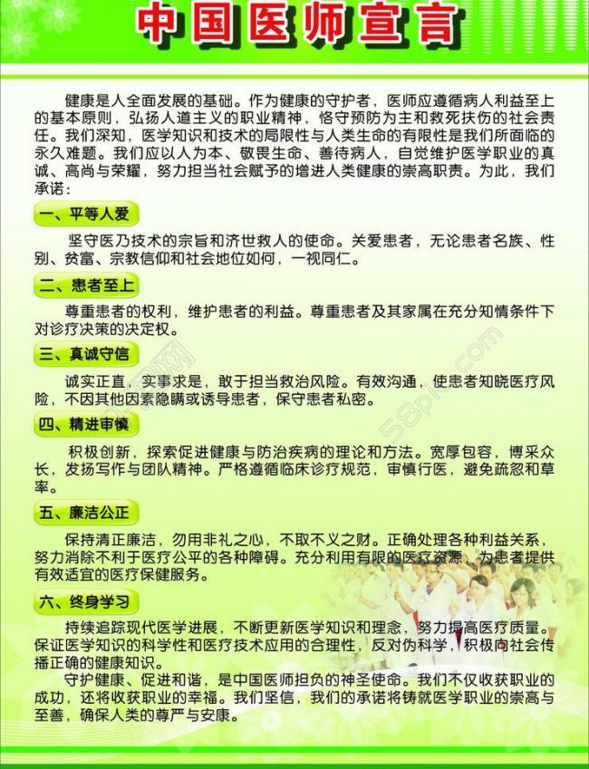
如何成为一名好医生
培养高尚的医德情操
医学道德、医业道德或医务道德,它是整个社会道德体系的一个组成部分, 是职业道德在医务职业中的特殊表现。
遵循医德规范行为准则

Slide 36
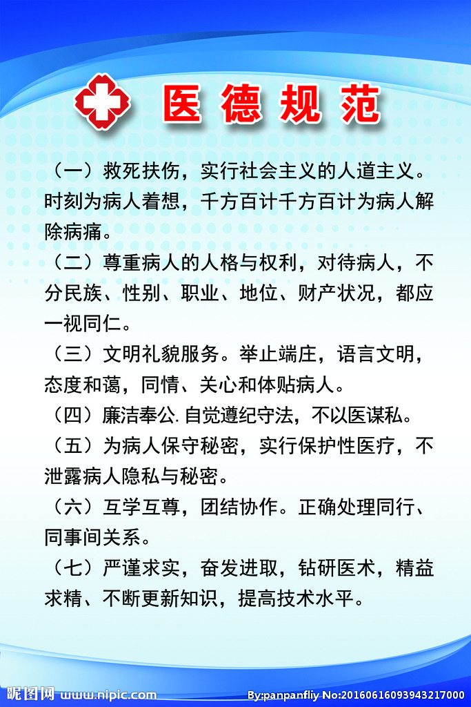
如何成为一名好医生
培养高尚的医德情操
遵循医德规范行为准则
救死扶伤
尊重病人
礼貌服务
廉洁奉公
保护隐私
团结协作
严谨求实

Slide 37
如何成为一名好医生
培养高尚的医德情操
注重人文精神
医学永远是人文精神的一面旗帜
“德不近佛者不可以为医，才不近仙者不可以为医”
“一身正气，两袖清风，三餐温饱，四大皆空”
“做人要知足，做事要不知足，做学问要知不足”
——“外科之父”裘法祖院士
牢固树立以“患者为中心”、 “以人为本”的思想，培养“健康所系、生命相托”的责任感。

Slide 38
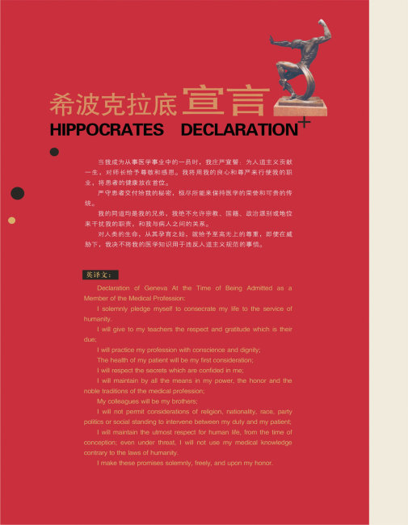
如何成为一名好医生
提高做医生的业务素质
从医是一件十分辛苦的事
学医，就必须树立终身学习的理念，鼓起迎接挑战的勇气，树立起勇攀医学高峰的信心，不断的进行知识更新，提高医疗技术水平。

Slide 39
如何成为一名好医生
提高做医生的业务素质
学习科学的临床思维方法
全面、发展、相互联系、相互制约的观点思考问题。
系统工程、控制论、信息论的方法去观察处理问题。
思维方法对临床医生来说, 至关重要。

Slide 40
如何成为一名好医生
提高做医生的业务素质
加强“三基”、“三严”训练
“三基”指的是基本理论、基本知识、基本技能
“三严”指的是严格的要求、严肃的态度、严密的方法。
临床医生能否打下坚实基础的关键。
“三基”是我们学习的基本内容
“三严”是学习的基本态度与方法
核心思想是加强基本功训练。

Slide 41
如何成为一名好医生
“古人云，行医‘如临深渊，如履薄冰’。病人把最宝贵的生命交给了医院，医务人员在工作中稍一粗心大意，就有可能致人伤残，甚至危及生命。
“虽然从医六十多年,至今不敢忘记“戒 慎 恐 惧”四个字。病人把生命都交给了我们，我们怎能不感到恐惧呢？怎么能不用戒骄戒躁、谦虚谨慎的态度对待呢？”
—— 中国消化病学的奠基人 张孝骞

Slide 42
如何成为一名好医生
提高做医生的业务素质
注重学习国内外科技发展的动态和医学发展的动态。
应紧跟医学研究前沿，了解医学新知识、新技术在医疗、科研和教学中的应用，提高个人素养，促进医学发展。
关注询证医学的发展
关注以问题为基础的学习 (PBL)与多学科综合治疗(MDT)及个体化治疗相结合的创新型学习方法的应用

Slide 43
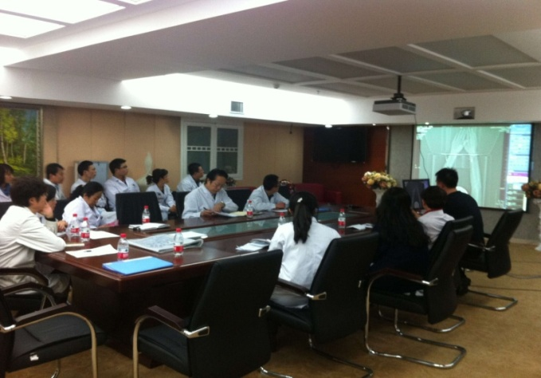
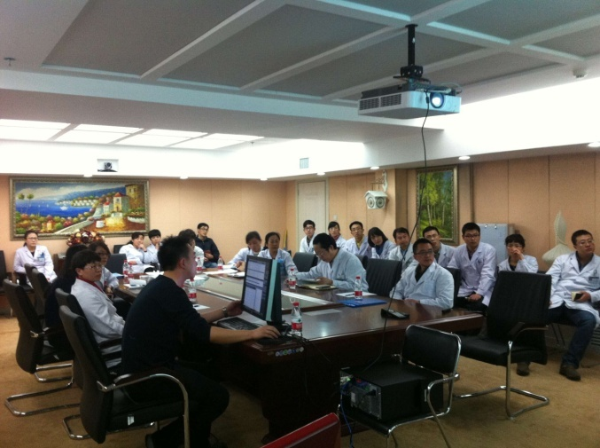
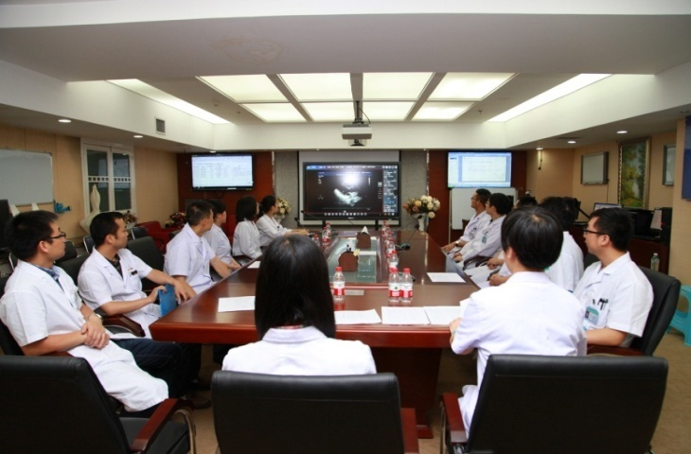
如何成为一名好医生
我院多学科协作（MDT）— 以疾病为中心
成立多学科协作诊治中心
组建专科的MDT团队
（内科、外科、医技科室、研究机构副高以上人员、MDT办公室人员等 制定详细的MDT诊疗流程和计划
（英文形式汇报，实施MDT首席专家制度，讨论重点为诊疗意见。 ）

Slide 44
提高做医生的业务素质
培训熟练的操作技能
医学是一门实用性、操作性极强的学科。
实际操作能力对于临床医生至关重要。
尽可能早期接触临床实践，主动参与见习实习
主动参与一些力所能及的医护工作
获得更多的动手操作机会
更快地掌握各项操作技能
磨练认真细致、精益求精的工作作风

Slide 45
主动医疗实践
“临床医师惟有在岗位上才能成长，必须将实践、思考、知识三者结合.”
—吴阶平院士

Slide 46
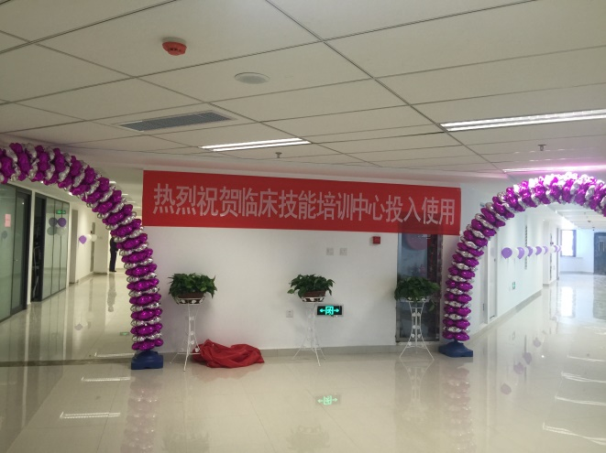
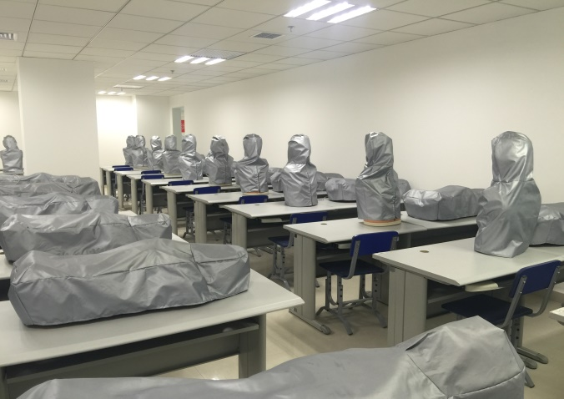
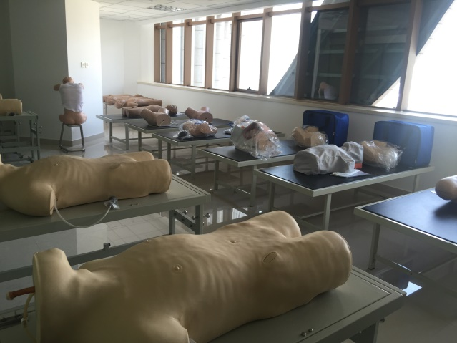
如何成为一名好医生
提高做医生的业务素质
培训熟练的操作技能
手术手法及熟练程度是至关重要
做到稳、准、轻、快
反复实践、积累经验，熟能生巧
综合2号楼临床技能培训中心

Slide 47
如何成为一名好医生
提高做医生的业务素质
注重整合医学
医学发展学科越分越细，专业越划分越尖端，把很多的医护之间、中西医之间割裂开来.
这存在着极大的弊端，也是现在很多医院存在的问题
对全身的状况和生理机整体考虑

Slide 48
如何成为一名好医生
提高做医生的业务素质
注重科研、创新医学成果
医学是一门复杂的自然科学，需要有识人才不断总结和创新，工作的持续发展一定要有学术来支撑，这样才有创新性和科学性。

Slide 49
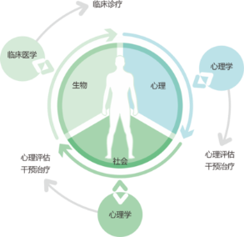
如何成为一名好医生
注重个人素养修炼
新的医学模式与社会、人文及其他自然科学交叉、融合，涉及生物科学、心理学和社会科学领域，这是自然科学和社会科学在发展中相互渗透、相互融合的结果。
从心理、社会、环境等多角度研究疾病的发生和发展，好医生具有人文科学知识与素养，成为具有广博知识和技能的“多面手”。

Slide 50
如何成为一名好医生
注重个人素养修炼
熟悉医疗法律法规
国家政策及医疗法律法规，懂得国家及地方政府颁布的各种医疗法律法规、条例等。
国家颁布的《执业医师法》、《传染病防治法》、《侵权责任法》、《药品管理法》以及《医疗事故处理条例》等等。
医疗核心医疗制度

Slide 51
如何成为一名好医生
注重个人素养修炼
卫生部法律法规和部门规章
执业医师法
职业资格、执业规则、义务与职责… 医疗事故处理条例

Slide 52
中华人民共和国执业医师法
如何成为一名好医生
第十四条
医师经注册后，可以在医疗、预防、保健机构中 按照注册的执业地点、执业类别、执业范围执业，从事相应的医疗、预防、保健业务。
未经医师注册取得执业证书，不得从事医师执业活动。

Slide 53
如何成为一名好医生
第三章 执业规则
第二十一条 医师在执业活动中享有下列权利：
（一）在注册的执业范围内，进行医学诊查、疾病调查、医学处置、出具相应的医学证明文件，选择合理的医疗、预防、保健方案；
（二）按照国务院卫生行政部门规定的标准，获得与本人执业活动相当的医疗设备基本条件；
（三）从事医学研究、学术交流，参加专业学术团体；
（四）参加专业培训，接受继续医学教育；
（五）在执业活动中，人格尊严、人身安全不受侵犯；
（六）获取工资报酬和津贴，享受国家规定的福利待遇；
（七）对所在机构的医疗、预防、保健工作和卫生行政部门的工作提出意见和建议，依法参与所在机构的民主管理。

Slide 54
如何成为一名好医生
第二十二条 医师在执业活动中履行下列义务：
（一）遵守法律、法规，遵守技术操作规范；
（二）树立敬业精神，遵守职业道德，履行医师职责，尽职尽责为患者服务；
（三）关心、爱护、尊重患者，保护患者的隐私；
（四）努力钻研业务，更新知识，提高专业技术水平；
（五）宣传卫生保健知识，对患者进行健康教育。

Slide 55
如何成为一名好医生
第二十三条
医师实施医疗、预防、保健措施，签署有关医学证明文 件，必须亲自诊查、调查，并按照规定及时填写医学文书，不得隐匿、伪造或者销毁医学文书及有关资料。
医师不得出具与自己执业范围无关或者与执业类别不相符的医学证明文件。
第二十四条
对急危患者，医师应当采取紧急措施进行诊治；不得拒绝急救处置

Slide 56
如何成为一名好医生
第二十六条 医师应当如实向患者或者其家属介绍病情，但应注意避免对患者产生不利后果。
医师进行实验性临床医疗，应当经医院批准并征得患者本人或者其家属同意。
第二十七条 医师不得利用职务之便，索取、非法收受患者财物或者牟取其他不正当利益。
第二十八条 遇有自然灾害、传染病流行、突发重大伤亡事故及其他严重威胁人民生命健康的紧急情况时，医师应当服从县级以上人民政府卫生行政部门的调遣。
第二十九条 医师发生医疗事故或者发现传染病疫情时，应当按照有关规定及时向所在机构或者卫生行政部门报告。
医师发现患者涉嫌伤害事件或者非正常死亡时，应当按照有关规定向有关部门报告。

Slide 57
如何成为一名好医生
第三十七条 医师在执业活动中，违反本法规定，有下列行为之一的，由县级以上人民政府卫生行政部门给予警告或者责令暂停六个月以上一年以下执业活动；情节严重的，吊销其执业证书；构成犯罪的，依法追究刑事责任：
（一）违反卫生行政规章制度或者技术操作规范，造成严重后果的；
（二）由于不负责任延误急危患者的抢救和诊治，造成严重后果的；
（三）造成医疗责任事故的；
（四）未经亲自诊查、调查，签署诊断、治疗、流行病学等证明文件或者有关出生、死亡等证明文件的；
（五）隐匿、伪造或者擅自销毁医学文书及有关资料的；
（六）使用未经批准使用的药品、消毒药剂和医疗器械的；

Slide 58
如何成为一名好医生
18项医疗核心制度
首诊医师负责制度
三级医师查房制度
疑难病例讨论制度
会诊制度
急危重患者抢救制度
手术分级分类管理制度
术前讨论制度
死亡病例讨论制度
查对制度
病历书写与管理制度
值班与交接班制度
分级护理制度
新技术和新项目准入制度
危急值报告制度
抗菌药物分级管理制度
手术安全核查制度
临床用血审核制度
信息安全管理制度

Slide 59
医务人员“九不准”具体内容
如何成为一名好医生
1.不准将医疗卫生人员个人收入与药品和医学检查收入挂钩；
2.不准开单提成；
3.不准违规收费；
4.不准违规接受社会捐赠资助；
5.不准参与推销活动和违规发布医疗广告；
6.不准为商业目的统方；
7.不准违规私自采购使用医药产品；
8.不准收受回扣；
9.不准收受患者“红包”等。

Slide 60
如何成为一名好医生
注重个人素养修炼
注重学习心理、社会因素与疾病关系的知识
哲学、医学心理学、医学伦理学、医学社会学环境医学等, 以便从生物、心理和社会因素去认识疾病的发生和发展, 实施有针对性的综合诊治。

Slide 61
如何成为一名好医生
注重个人素养修炼
注重提高医学英语水平
据有关统计，网上82.3% 的信息是用英语编写的。作为新世纪的医生，必须能够运用英语阅读专业外文书刊和口头交流。
注重促进身心健康发展
医生的工作需要相当大的脑力和体力双重劳动, 必须培养和锻炼自己的耐力、应激力、反应性、灵活性、准确性和精确性。

Slide 62
如何成为一名好医生
注重个人素养修炼
注重培养良好的沟通和交流能力
语言艺术
语言亲切 —— 增加可信任感
通俗易懂 —— 提高沟通效果
词义准确 —— 不致引起误解
留有余地 —— 以后可进可退
切记伤害 —— 避免造成僵局
注意对象 —— 语言恰到好处
降低期望 —— 争取最好结局
对待患者反应使用中性字眼

Slide 63
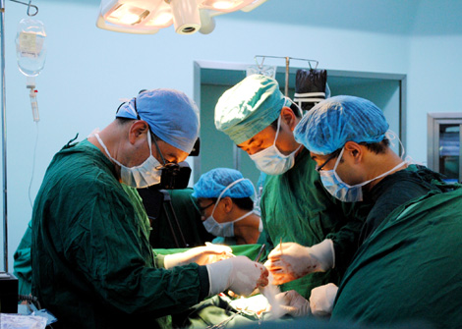
具有良好的团队合作意识
如何成为一名好医生
注重个人素养修炼
医生必须要有良好的团队合作意识
才能做到既被病人爱戴又被同行推崇。
要学会与人合作。
“相互补台，好戏连台,相互拆台，一齐垮台！”

Slide 64
努力成为一名好医生
如何成为一名好医生
成为一名好医生是当今形势的迫切需要
成为一名好医生是自己生存发展的需要
成为一名好医生是我们职业生涯的境界

Slide 65
寄语青年医学生
如何成为一名好医生
志存高远、脚踏实地，在逆境中修身养性，在顺境中把握机遇，厚积薄发，在医学探索的道路上孜孜不倦，慨然前行。

Slide 66
谢谢聆听 !

